Slide 1

Projet de modal INF473V
Landscape recognition : Kaggle Competition

Slide 2
Présentation du projet
Reconnaître un paysage ou un monument
15 000 labels pour 1,2 millions d’images (~ 80 images par label)

Slide 3
Objectif de notre approche
Quatres réseaux de neurones : Convolutif simple, VGG, GoogleNet et une fusion de ces deux derniers
Impact de différents paramètres sur nos réseaux :
Taille et nombre d’images
Nombre de label
Ajout de couches d’entrée en plus de R, G et B

Slide 4
Sommaire
Dataset utilisés
réseaux de neurones utilisés
Comparaisons
Axes d’améliorations

Slide 5
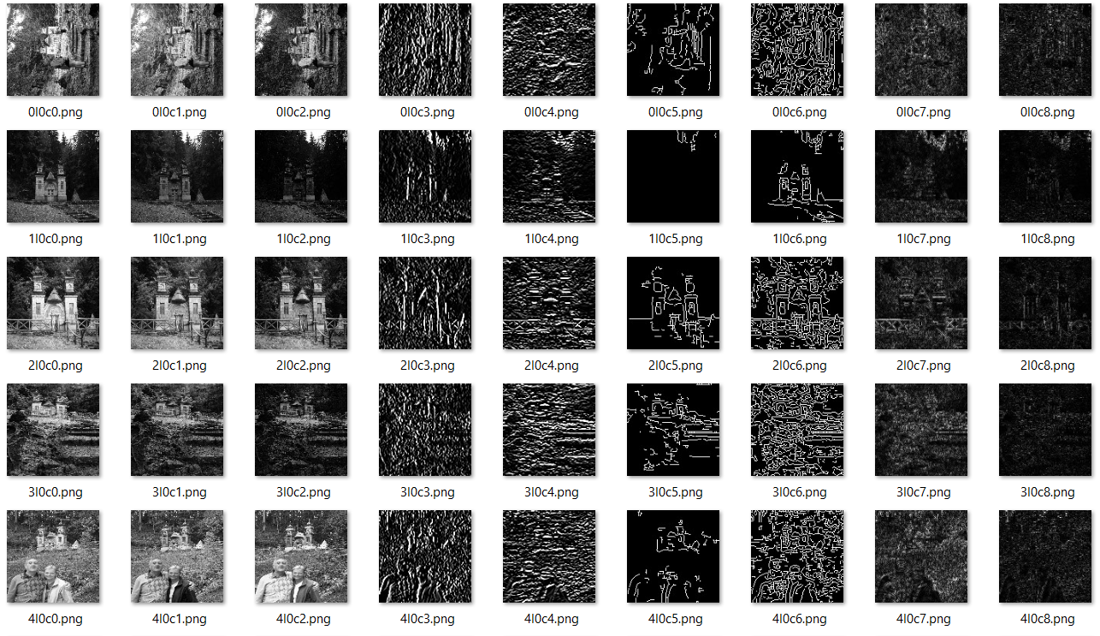
Préprocessing
Normalisation des tailles
Génération des 9 couches (idée initiale)
Remarque : les 9 couches sont, in fine, inutiles…

Slide 6
3 types de Dataset
100 images par label
100 labels
60x60 et 120x120
200 images par label
50 labels
120x120
150 images par label
650 labels
60x60 et 120x120
1er Dataset
2ème Dataset
3ème Dataset

Slide 7

Présentation de nos différents reseaux de neurones

Slide 8
Convolutif simple
Initialisation Xavier
2 couches convolutives (avec MaxPool)
1 couche linéaire de sortie

Slide 9
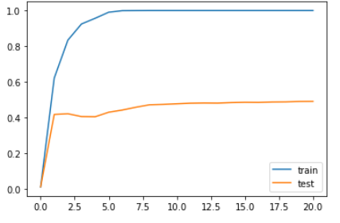
Convolutif simple
Gros overfitting
Modèle pas très bon…

Slide 10
GoogleNet : versions non pré-entraînées
L’ajout de couches n’a pas été utile
Modèle\Dataset | 1er 60x60 | 1er 120x120 | 2ème 120x120 | 3ème 60x60
9 couches | 0.70 | 0.73 | 0.88 | 0.68
3 couches | 0.71 | 0.73 | 0.86 | 0.72

Slide 11
GoogleNet : versions pré-entraînées
Pré-entrainement globalement meilleur
ImageNet est surtout utile sur le 3ème Dataset en 120x120
Modèle\Dataset | 1er 60x60 | 1er 120x120 | 2ème 120x120 | 3ème 60x60 | 3ème 120x120
3 couches | 0.71 | 0.73 | 0.86 | 0.72 | 0.75
60x60 | 0.74 | 0.86 | 0.85 | 0.72 | N/A
120x120 | 0.82 | 0.91 | 0.84 | 0.71 | 0.75
ImageNet | 0.81 | 0.86 | 0.93 | 0.73 | 0.86

Slide 12
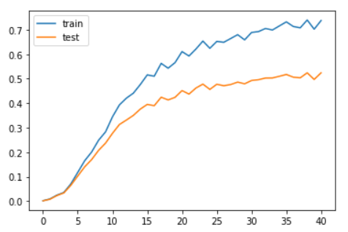
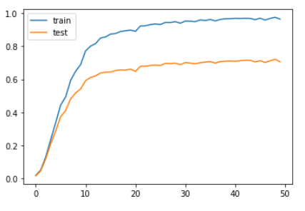
VGG
Modèle\Dataset | 1er 60x60 | 1er 120x120 | 2ème 120x120 | 3ème 60x60 | 3ème 60x60
Non-pretrained | 0.66 | 0.77 | 0.88 | 0.52 | N/A
Pretrained | 0.86 | 0.93 | 0.96 | 0.52/0.71 | 0.84
Avantage du réseau pré-entraîné
Impact du batch size
Batch size = 25
Batch size = 100

Slide 13
Merge entre VGG et GoogleNet
Modèle\Dataset | 1er 60x60 | 1er 120x120 | 2ème 120x120 | 3ème 60x60 | 3ème 120x120
60x60 | 0.76 | 0.85 | 0.87 | 0.72 | 0.71
120x120 | 0.77 | 0.81 | 0.90 | 0.72 | 0.83

Slide 14
Comparaison entre les réseaux de neurones

